Slide 1
Smalbandfotografie met een DSLR
Is dat haalbaar ??
Meest gehoorde reacties ;
Is weinig zinvol. Want door de Bayermatrix wordt dit zodanig gehinderd dat het weinig zal opleveren.
Door deze matrix zal slechts ¼ van de pixels actief zijn bij deze tak van fotografie waardoor de gevoeligheid erg achter zal blijven en de scherpte zal hierdoor ook duidelijk minder zijn.
Slechts 1 kleurkanaal zal signaal geven en de andere alleen maar ruis waardoor een veel slechtere signaal-ruis verhouding het gevolg is.
Een en ander betekend dat deze fotografie daarom beter kan gebeuren met een gedebayerde DSLR is ook een veel gehoorde reactie.
Maar is dat inderdaad zo ?
Jac Brosens
okt. 2016

Slide 2
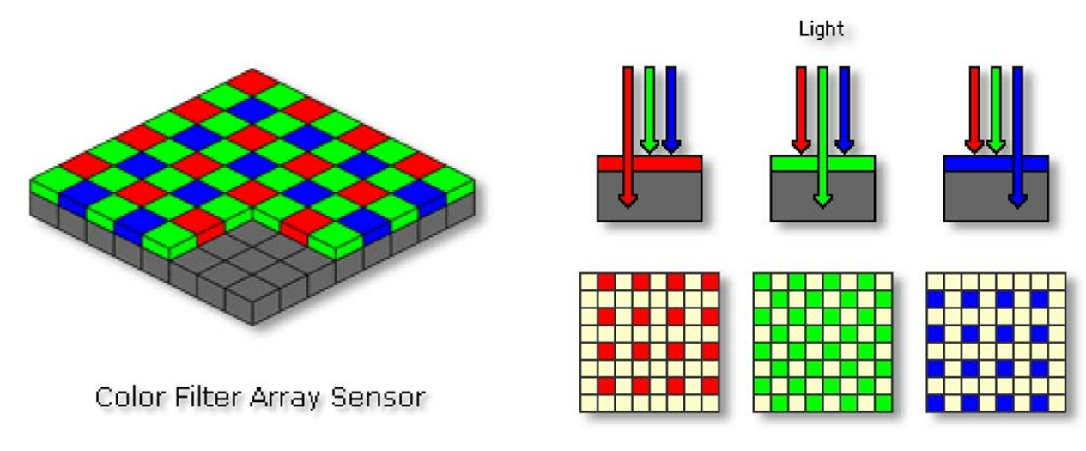
De Bayermatrix
Maakt het verkrijgen van de nodige kleurinformatie mogelijk
25 % van de pixels heeft een rood filter
25 % van de pixels heeft een blauw filter
50 % van de pixels heeft een groenfilter
Gevolg;
Kleurinformatie heeft een beperkte resolutie.
Twee derde van het licht bereikt de sensor niet.

Slide 3
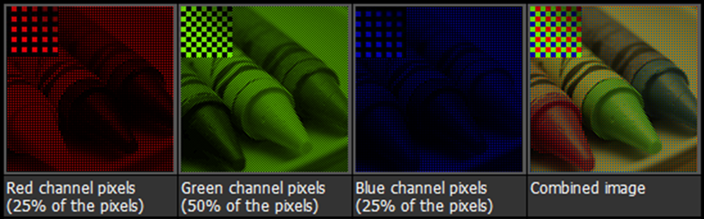
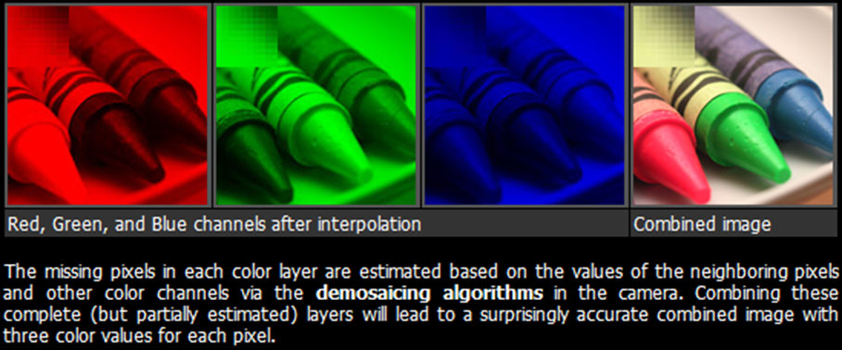
Werking van de Bayermatrix

Slide 4
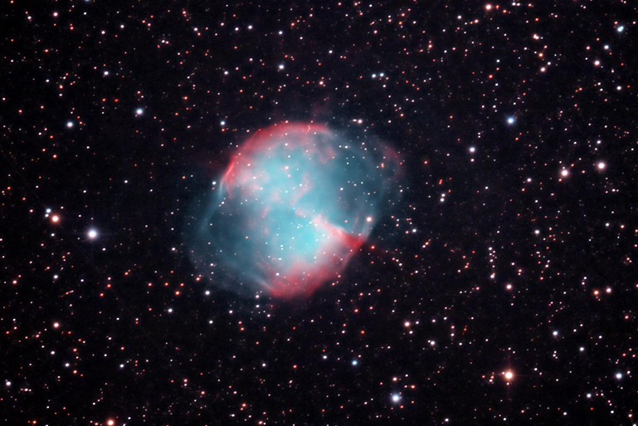
Kleurinformatie heeft een beperkte resolutie
Is de beeldopbouw bij smalbandopnamen anders dan bij gewone opnamen?
Neen, ook bij niet smalbandopnamen wordt de kleurinformatie van rood en blauw ook maar door slechts een kwart en groen door de helft van de pixels gerealiseerd.
Voorbeeld; M27
bij een DSLR opname wordt altijd het rood en blauw maar door ¼ van de pixels geregistreerd.
Bij een H-alpha opname met een DSLR zal er dus geen verschil in resolutie van het rode beeld zijn.
Conclusie! Bij smalbandopnamen zal er geen scherpte verlies aan de orde zijn!
250mm F4,8 newton 40Da 400 iso 47 x 120 sec. 19-7-2010

Slide 5

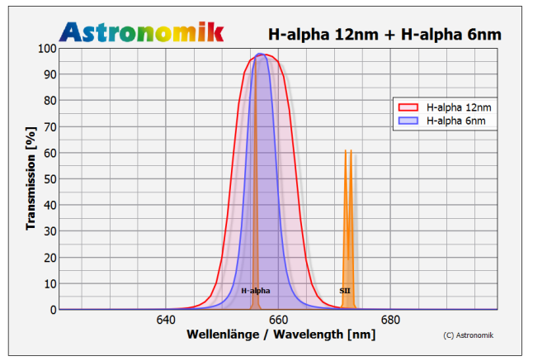
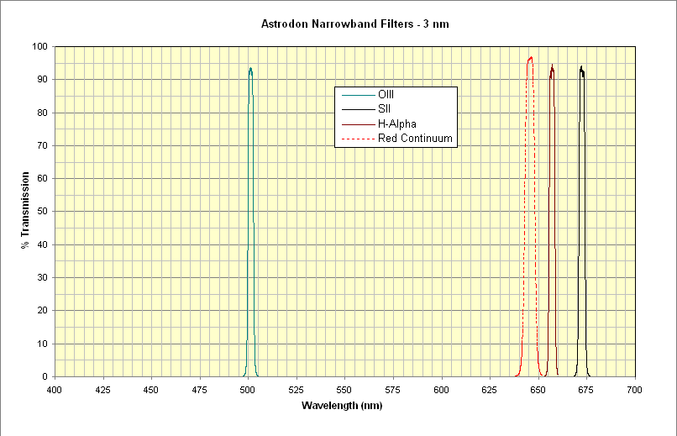
Zal de hoeveelheid rood licht in dit voorbeeld veranderen bij het toepassen van een H-alpha smalbandfilter?
Dit object is een emisienevel en zendt daarom alleen licht uit in de smalbandkleuren.
Het toepassen van een H-alpha smalbandfilter zal dus niet betekenen dat de sensor minder rood licht krijgt aangeboden!!

Slide 6
De bandbreedte van het filter geeft dus niet aan hoeveel H-alpha licht wordt doorgelaten maar geeft aan hoeveel niet H-alpha licht wordt door gelaten!

Slide 7
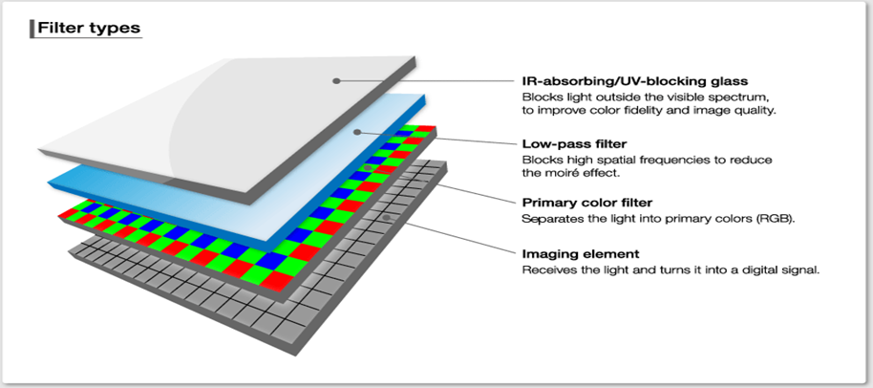
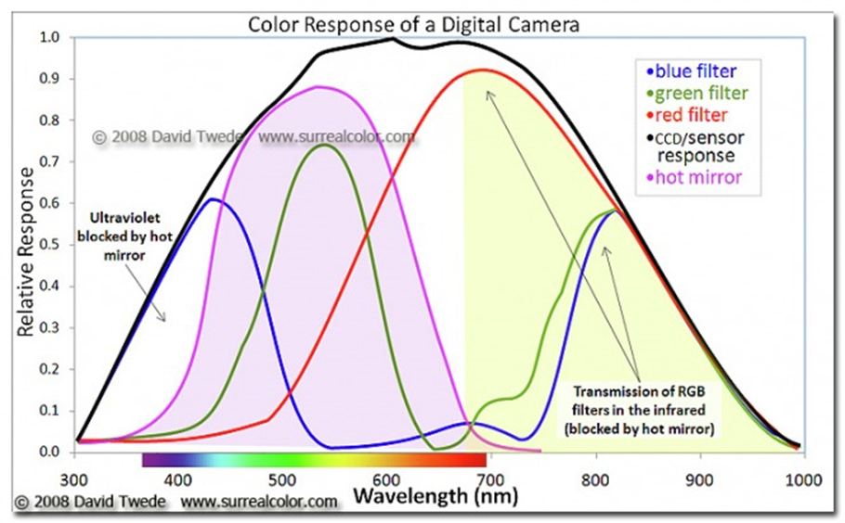
Twee derde van het licht bereikt de sensor niet
Voor het licht de sensor van een DSLR bereikt heeft het een aantal filters gepasseerd.
Meestal;
Low Pass filter ( moet moiré effecten voorkomen, dikwijls ook met stofreinigingsfunctie).
Hot mirror ( moet de kleurgevoeligheid sensor aanpassen aan de kleurgevoeligheid van het oog)
Filter van de Bayermatrix (voor het verkrijgen van de nodige kleurinformatie).

Slide 8

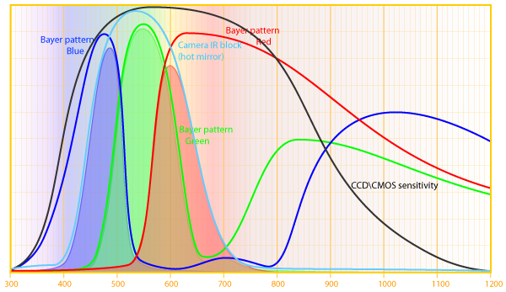
Hoe is de transmissie van deze verschillende filters?
Bij dit soort grafieken wordt bijna altijd de spectrale gevoeligheid getoond.
Hierdoor is niet goed de transmissie van de verschillende filters af te lezen omdat de gevoeligheid van de sensor een overheersende factor is.
Hier een voorbeeld waar wel de transmissie van de filters is aangegeven.
Dan is te zien dat de bayerfilters ook nog doorlaat hebben buiten hun hoofdgebied.

Slide 9
De Hotmirror ( lichtblauwe lijn) die normaal in een DSLR aanwezig is beperkt de respons op het rode licht zoals dat ook voor de ooggevoeligheid aan de orde is.
Omdat de rode bayerfilters
(rode lijn) dit rode licht wel geheel doorlaat wordt voor astrofotografen de Hot mirror dikwijls vervangen door een filter dat wel dit donkerrode licht volledig doorlaat.
Een dergelijk gemodificeerde camera is veel gevoeliger voor H-alpha en SII licht.

Slide 10
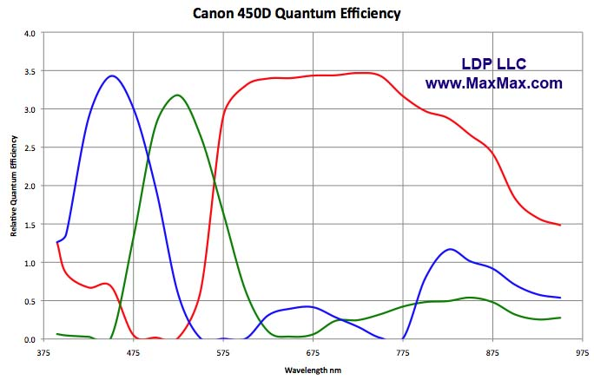
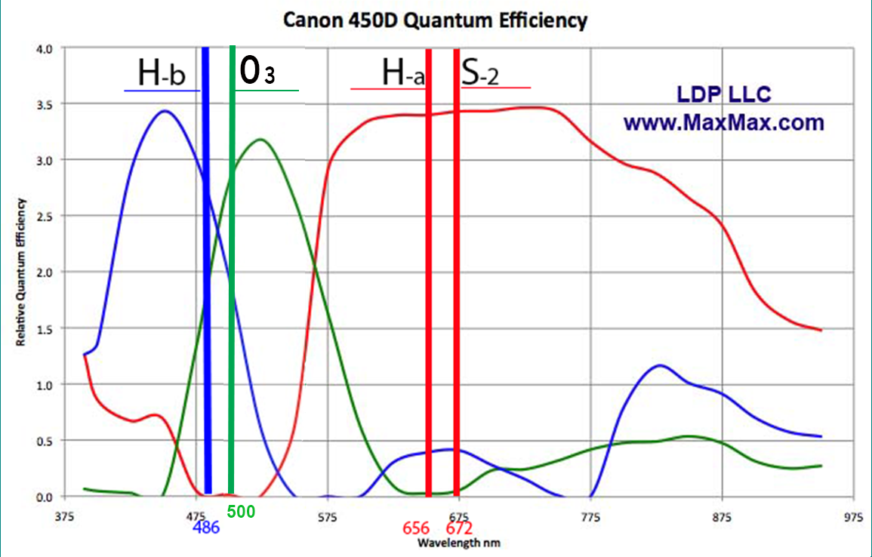
Wat is de invloed van de Bayermatrix bij smalbandopnamen ?
Het licht dat door het smalbandfilter is doorgelaten moet ook nog het bayerfilter passeren voordat het bij de sensor aankomt.
Belangrijk is dus hoe de transmissie van de smalbandgolflengte door de bayerfilters is.
Als het betreffende bayerfilter deze kleur volledig zou doorlaten is er geen nadelig effect van dit filter aan de orde.

Slide 11
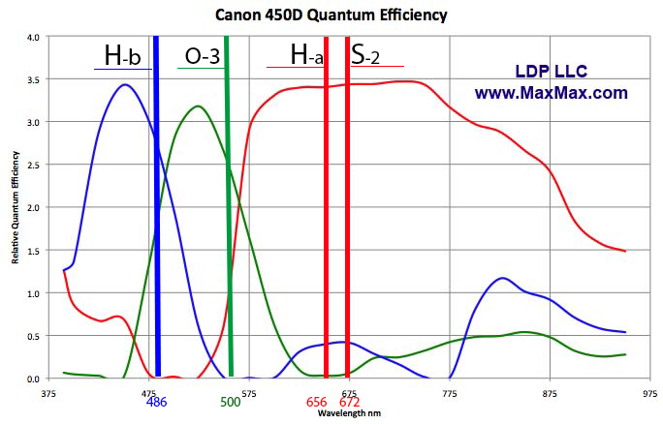
We zien nu dat de bayermatrix gunstige eigenschappen heeft voor kleur van H-a en S-2. De rode filters laten dit donker rode licht namelijk voor 100% door.
Maar het blauwe licht van H-b en het groene licht van O-3 wordt niet maximaal doorgelaten.
Dit betekend dat de gevoeligheid van de sensor voor O-3 en H-b ( anders dan bij H-a en S-2) ongunstig wordt beïnvloedt door de bayermatrix.
Is dit nu een reden om er voor te kiezen de bayermatrix van de sensor te verwijderen ( het z.g. debayeren) ?

Slide 12


Is dit nu een reden om er voor te kiezen de bayermatrix te verwijderen ( het z.g. debayeren) ?
Bij afwezigheid van de bayerfilters zullen de pixels van de sensor niet meer H-a en S-2 licht ontvangen dan de rode pixels met bayerfilters.
Wel zullen alle pixels nu dit licht registeren.
Maar wordt hierdoor het signaal van de sensor groter?
Bij een bayermatrix krijgen de pixels voor de andere kleuren dan het eigen filter door interpolatie een waarde die afgeleid is van de buurpixels van die bepaalde kleur.
Hierdoor zal door het debayeren van de sensor het signaal bij H-a en S-2 niet hoger zijn maar zal alleen de resolutie toenemen.

Slide 13
Hierdoor zal door het debayeren van de sensor het signaal bij H-a en S-2 niet hoger zijn maar zal alleen de resolutie toenemen.
Maar dit is minder van toepassing voor het O-3 en H-b signaal.
Bij dit licht zullen er meer fotonen de pixels bereiken en zal het signaal voor deze golflengte dus hoger zijn. En ook weer is de resolutie dan hoger.
Maar de gevoeligheidswinst is erg gering omdat nu niet 80 of 85% maar alle fotonen de sensor bereiken.
Dit betekend dat een gedebayerde sensor slecht weinig gevoeliger voor de
smalbandkleuren zal zijn.
Het grootste verschil is dat de resolutie van het verkregen beeld is toegenomen.
Deze verkregen conclusies zijn het resultaat van theoretische beschouwingen en de vraag is of die in de praktijk blijken te kloppen?

Slide 14
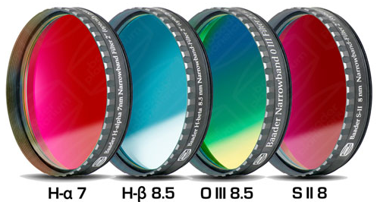
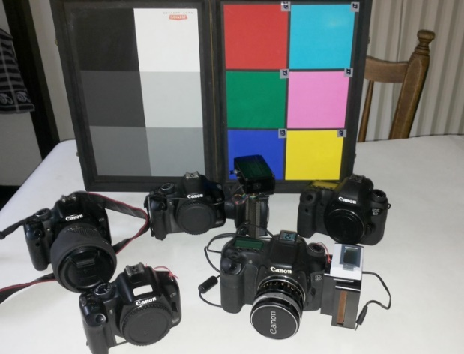
Deze verkregen conclusies zijn het resultaat van theoretische beschouwingen en de vraag is of die in de praktijk blijken te kloppen?
Hiertoe zijn vergelijkende gevoeligheids testen gedaan met de volgende camera’s;
Canon 40Da, Canon 450D, Canon 450Da, 450D debayerd en de Canon 6Da.
Door een smalbandfilter te gebruiken ontvangt de sensor alleen licht van die golflengte en door in die situatie opnamen te maken van een gewone testkaart kan de gevoeligheid van de verschillende camera’s voor die bepaalde kleur worden vergeleken.
Het is dus niet nodig hiervoor aan de nachtelijke hemel vergelijkende testopnamen te maken.
Van deze testopnamen werden de aduwaarden van de grijsvlakken van de testkaart per kleurkanaal gemeten en in een grafiek weergegeven.
Het test materiaal

Slide 15
Van deze testopnamen werden de aduwaarden van de grijsvlakken van de testkaart per kleurkanaal gemeten en in een grafiek weergegeven.
Maar hoe verwerk je het signaal van de 450Dmono?
Ondanks dat de kleurfilters op de pixels niet meer aanwezig zijn blijft de camera werken met de gebruikelijke 3 kleurkanalen want de firmware is niet veranderd.
Bij een DSLR wordt door de ingestelde kleurbalans altijd de signaalhoogte van de kleurkanalen beïnvloedt. Dit om er voor te zorgen dat de kleuren worden weergegeven zoals wij ze ervaren. Zo zien wij een grijsvlak ongeacht het soort licht dat er op valt altijd als grijs.
Maar voor een camera is dit niet zo voor de hand liggend.
Een grijsvlak is een oppervlak wat van elke kleur opvallend licht een gelijk percentage zal reflecteren. We zullen zo’n vlak altijd herkennen als grijs ondanks het soort licht dat er op valt. Bij avond- of kunstlicht (waar veel meer rood dan blauw in zit) maar ook in de volle zon (waar veel meer blauw dan rood in zit) zien we dit steeds als grijs.
De sensor van de camera zal bij avondlicht dit vlak meer als rood en op het midden van de dag het meer als blauw willen weergeven omdat in het eerste geval er meer rood en in het tweede geval meer blauw licht op de sensor valt. Een passende instelling van de kleurbalans zal de signalen per kleur zodanig aanpassen dat het vlak als grijs wordt weergegeven.

Slide 16
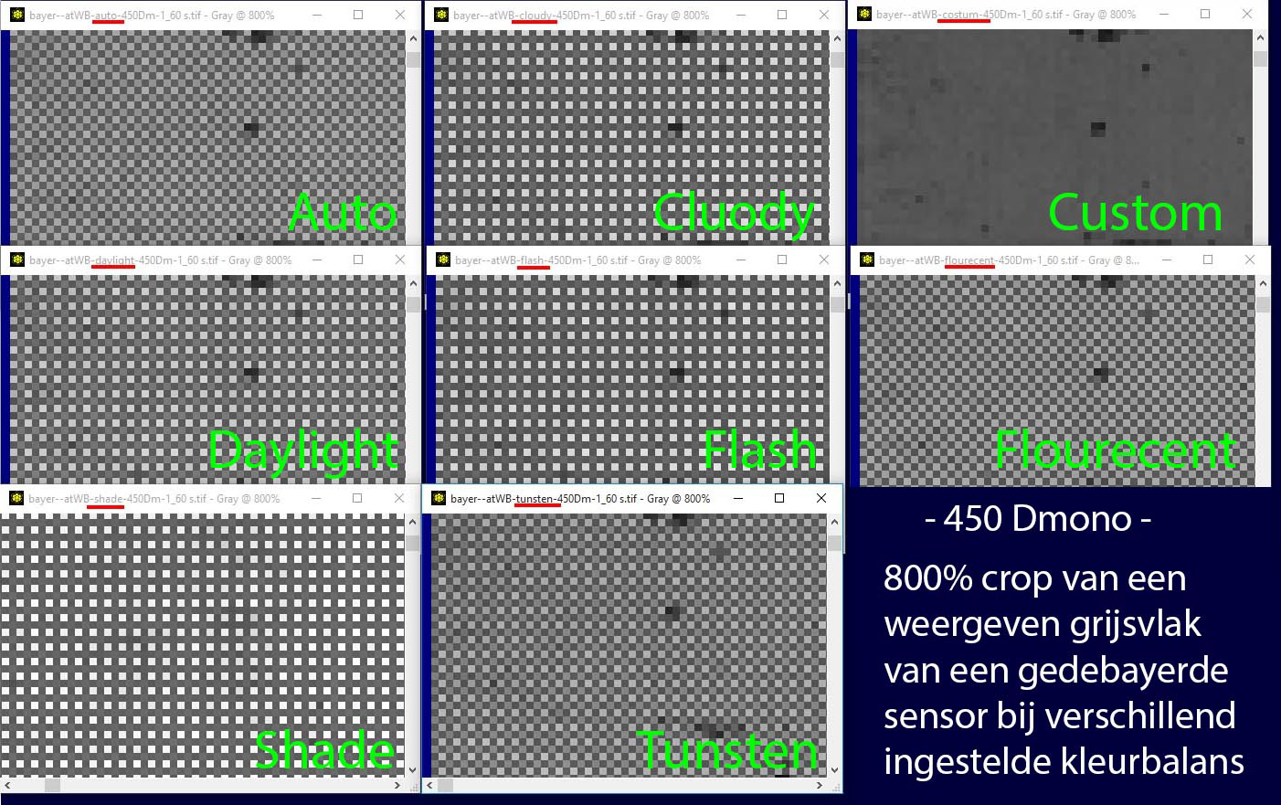
Bij een DSLR wordt door de ingestelde kleurbalans altijd de signaalhoogte van de kleurkanalen beïnvloedt.
Bij een gedebayerde camera zullen alle pixels steeds dezelfde hoeveelheid fotonen ontvangen.
Door de kleurbalans instelling zal de signaalhoogte van de pixels van de (voormalige) kleurkanalen echter verschillend kunnen worden weergegeven.
Alleen bij de instelling – custom - worden er geen aanpassingen gedaan en zal het signaal van alle pixels gelijk zijn.

Slide 17
Alleen bij de instelling -custom- worden er geen aanpassingen gedaan en zal het signaal van alle pixels gelijk zijn.
Bij alle testopnamen in dit kader is steeds de kleurbalans van alle camera’s ingesteld op – custom - .
Ook is steeds een lineaire raw conversie toegepast zoals dat nodig en gebruikelijk is bij astro opnamen.
Hierdoor is het mogelijk de signalen van de pixels per camera onderling goed te kunnen vergelijken.

Slide 22
De resultaten van deze testen wijken duidelijk af van dat wat de beschouwing hieraf gaande deed verwachten.
Steeds blijkt de gevoeligheid van de gedebayerde camera beduidend lager dan het betreffende kleurkanaal van de niet gedebayerde camera’s.
Wat is in het vooraf gaande dan over het hoofd gezien??
Het antwoord is; Microlenzen
Omdat bij een sensor niet het gehele oppervlak van de pixel gevoelig is voor de opvallende fotonen past men bij de huidige sensoren microlenzen toe.
Elke pixel wordt voorzien van een lensje om zo het opvallend licht meer te bundelen op het gevoelige deel van de pixel.
Omdat de afmetingen van de pixels in de µm ordegrootte zijn verklaart dit de naam - Microlenzen –

Slide 23
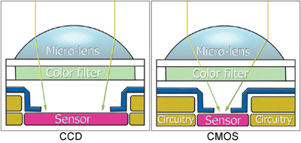
Bij een sensor is niet het gehele oppervlak van de pixel gevoelig voor de opvallende fotonen.
Dit gegeven is van toepassing bij ccd-sensoren maar nog belangrijker bij cmos sensoren.
Zelfs bij ccd’s met de z.g. full-frame architectuur ( waarmee bedoeld wordt dat het gehele oppervlak gevoelig is) blijkt dat toch nog steeds aan de orde te zijn.
(De verhouding gevoelig oppervlak t.o.v. totaal oppervlak van de pixel wordt de“ Fill-Factor “ genoemd).

Slide 24
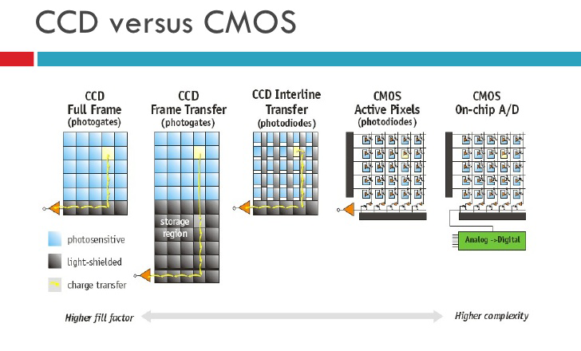

Slide 25
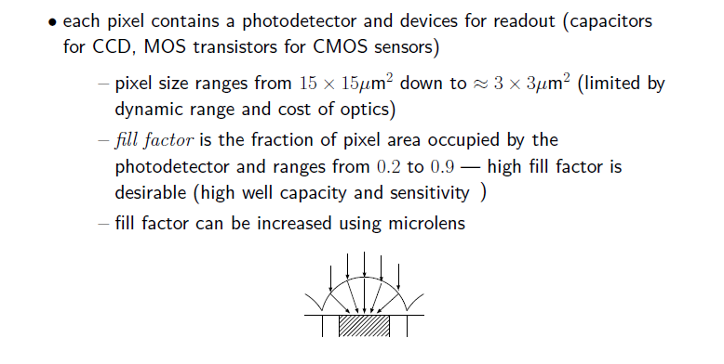
resumé

Slide 26

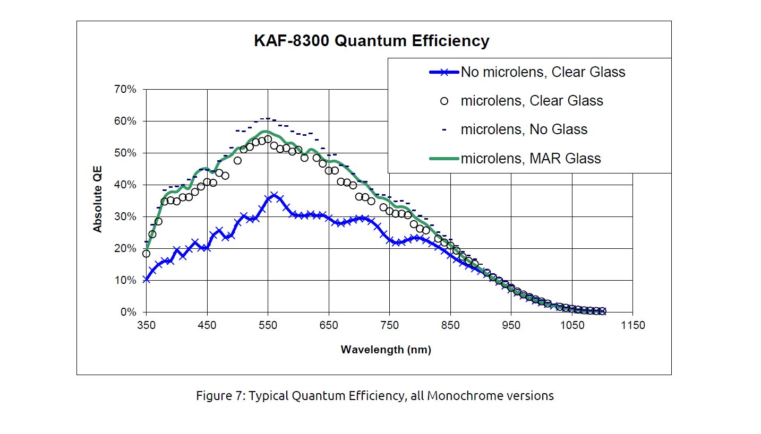
Over het effect van microlenzen op DSLR sensoren is op het net niets te vinden.

Slide 27
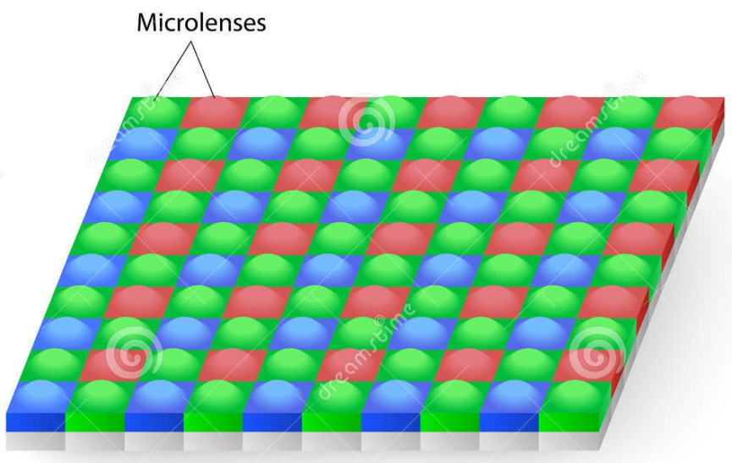
Bij de huidige fabricatietechnieken worden deze microlenzen aangebracht op de Bayermatrix.
Dit houdt in dat bij het verwijderen van de bayermatrix ook de microlenzen verdwijnen waardoor de gevoeligheid van de pixels aanzienlijk minder wordt.
Het verdwijnen van de microlenzen is dus de reden dat een gedebayerde sensor een fors verlies van gevoeligheid heeft!

Slide 28
Het blijkt dus dat een gedebayerde DSLR geen goed alternatief is voor smalbandfotografie.
Maar hoe gebruik je nu een gewone DSLR het best bij deze tak van fotografie?
Bij het gebruik van een smalbandfilter is elk signaal –van welk kleurkanaal dan ook- afkomstig van de smalbandkleur en is dus informatie over de intensiteit van die kleur.
Bij het toepassen van een 2x binding (niet te verwarren met het creëren van een z.g. superpixel) zal door de eigenschappen van de bayermatrix er geen resolutie verlies aan de orde zijn.
Altijd zal dan het signaal van 1 rode, 2 groene en 1 blauwe pixels worden opgeteld maar blijft het zo verkregen signaal een maat voor de intensiteit van die bepaalde smalbandkleur.
Hierdoor zal bij de kleur O-3 en H-b die vrijwel gelijk door groen en blauw wordt geregistreerd het signaal beduidend hoger zijn dan van elk kleurkanaal afzonderlijk.

Slide 29
Bij H-alpha en S-2 heeft deze techniek minder effect omdat daar de andere kleurkanalen veel minder signaal geven dan bij O-3 en S-2.
Hier is het gebruik van alleen de rode pixels ook een goede optie.
Zowel bij alleen gebruik van de rode pixels als de 2xbin methode is de uiteindelijke verkregen resolutie gelijk.
De 2xbin procedure zal bij een gedebayerde camera de signalen 4 x hoger maken en laat daardoor het voordeel van debayeren veel beter tot uiting komen.

Slide 30
Verschil 2x bin- en een superpixelbestand.
Beide bestanden bestaan uit evenveel pixels namelijk 4x minder dan het origineel.
Bij een superpixelbestand zijn telkens van 4 pixels alleen de aduwaarde van de kleur van die pixels aan 1 pixel toegekend. Het is dus een RGB bestand waarbij geen enkele aduwaarde door interpolatie is verkregen. Bij een normaal RGB bestand wordt bij elke pixel de kleurwaarde van rood, groen en blauw gegeven maar 2 van die waarden zijn niet daadwerkelijk geregistreerd maar door interpolatie verkregen.
Het hier bedoelde 2x bin bestand heeft als basis het bestand verkregen uit een rawconversie zonder interpolatie van de kleuren.
Daardoor is het geen RGB maar een gray bestand en heeft elke pixel alleen de aduwaarde van de kleur van die pixel. Door de 2x binding worden van 4 pixels (1rode, 2 groene en 1 blauwe) deze waarden bij elkaar opgeteld maar het blijft nog steeds een gray bestand.

Slide 32
Zelfs bij de 2x binding methode blijkt een gedebayerde camera vrijwel niet gevoeliger dat een niet gedebayerd exemplaar!
Conculsie;
het debayeren van de sensor is voor astrofotografie niet aan te bevelen!
Door het gevoeligheidsverlies dat dan optreed zal bij toepassen van een passende werkwijze een niet gedebayerde camera nog steeds meer signaal geven.

Slide 33
Door het gevoeligheidsverlies dat dan optreed zal bij toepassen van een passende werkwijze een niet gedebayerde camera nog steeds meer signaal geven.
Bij smalbandfotografie met een DSLR is het toepassen van 2x binding de beste optie om de verkregen resultaten te verwerken.
Daar voorafgaand moet altijd een rawconversie zonder interpolatie worden toegepast.
Bij de kleur H-a en S-2 is alleen het roodkanaal gebruiken ook een goede optie.
Dit kan door uit de opname alleen het rood kanaal af te splitsen.
Beide methoden leveren een bestand op dat 4 x minder pixels bevat.
Maar door de bayermatrix heeft dat geen invloed op de uiteindelijk resolutie.

Slide 34
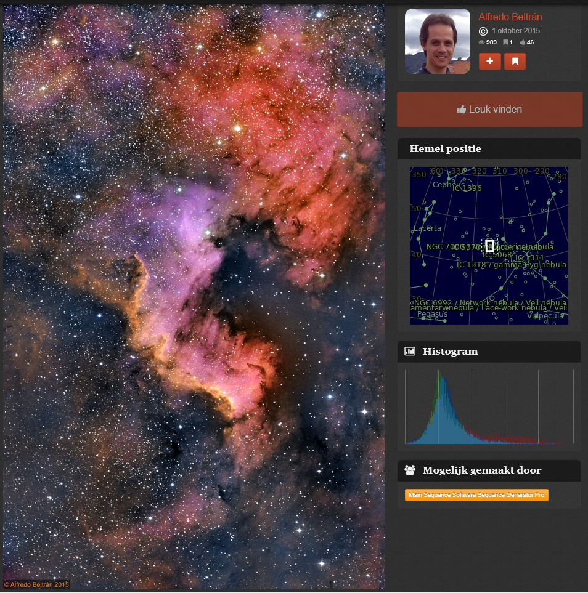
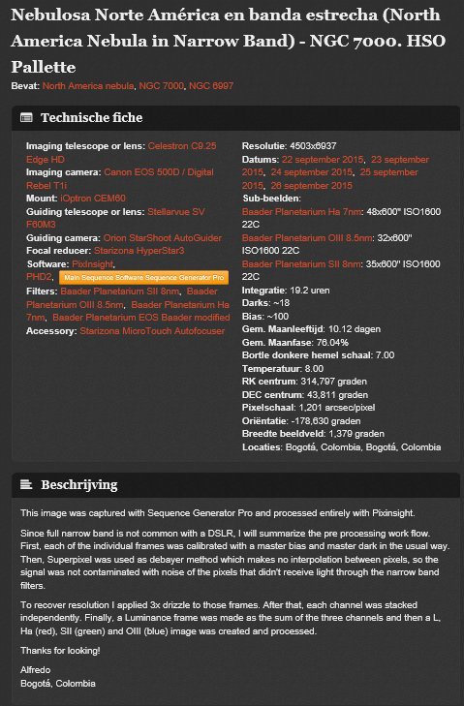
Voorbeeld van gebruik van een DSLR bij smalbandfotografie.

Slide 35
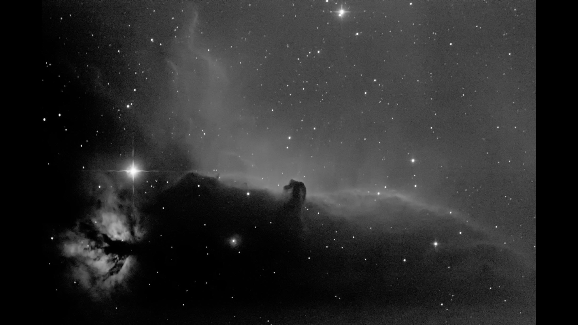
IC 434 29-2-2016 Ha - 250mmF4,8 nwt – 6Da - 27 x 300s - 800iso _sensortemp.10°C

Slide 36
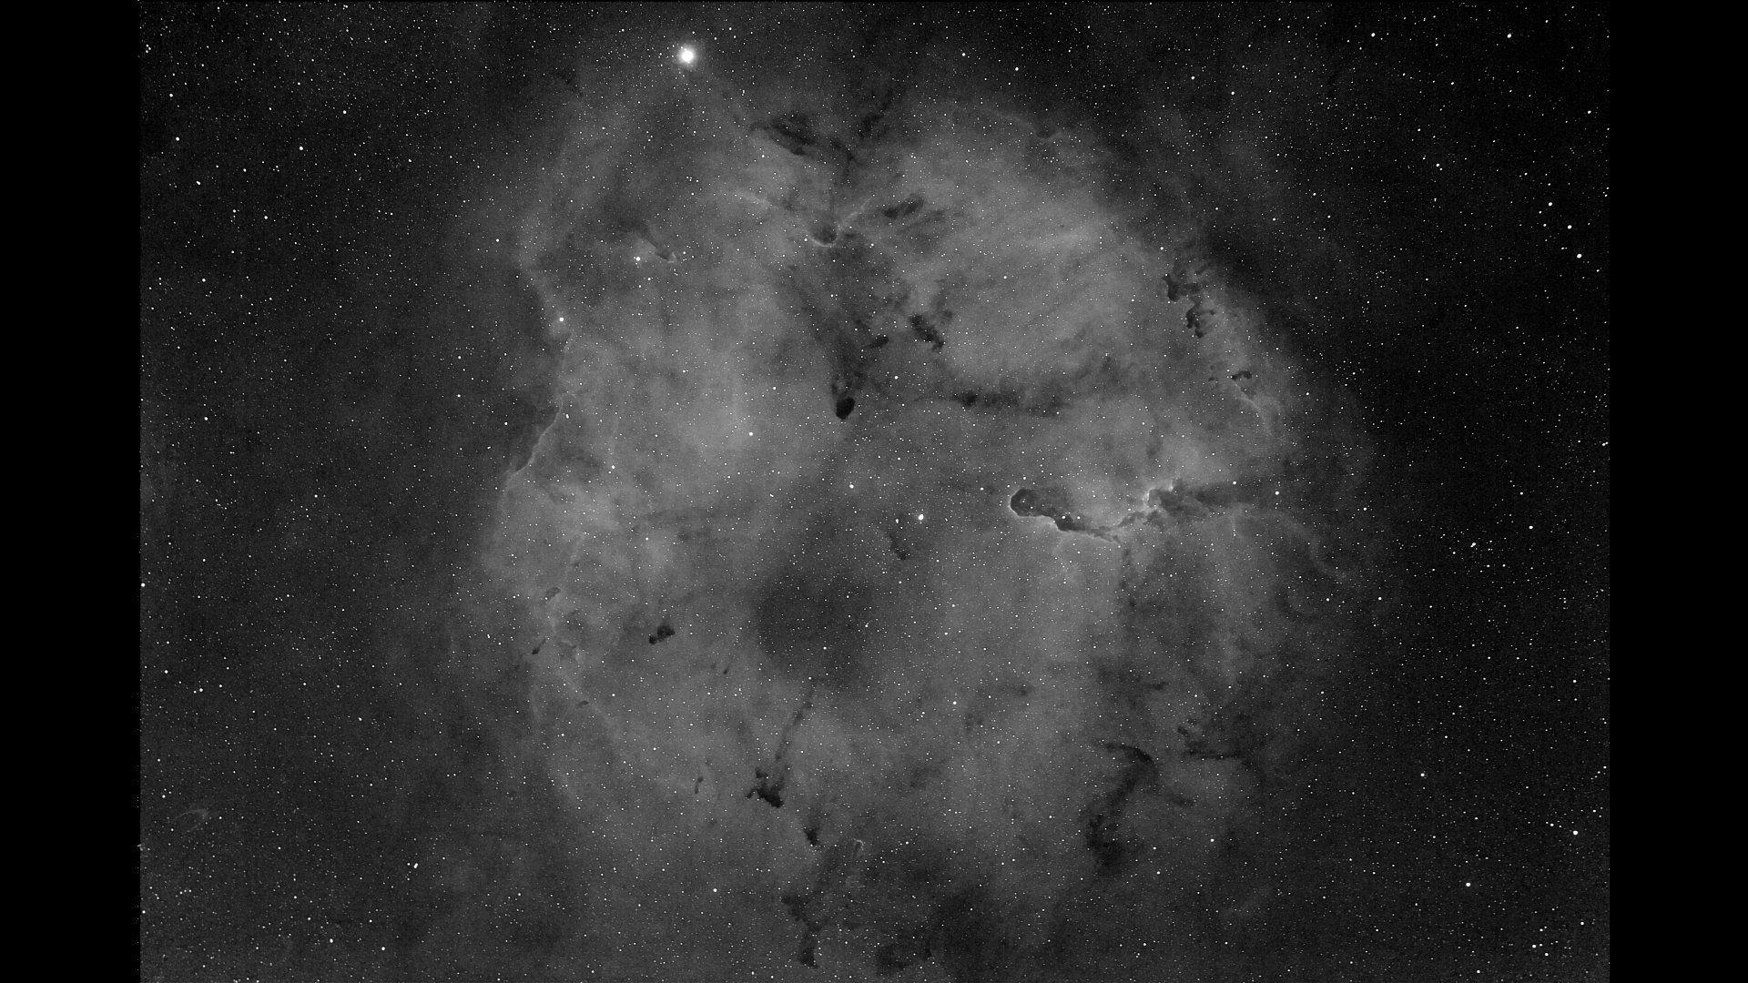
IC 1396 4-5-2016 Ha-TMB92 - 6Da - 25 x 300s - 800iso _sensortemp.18°C

Slide 37
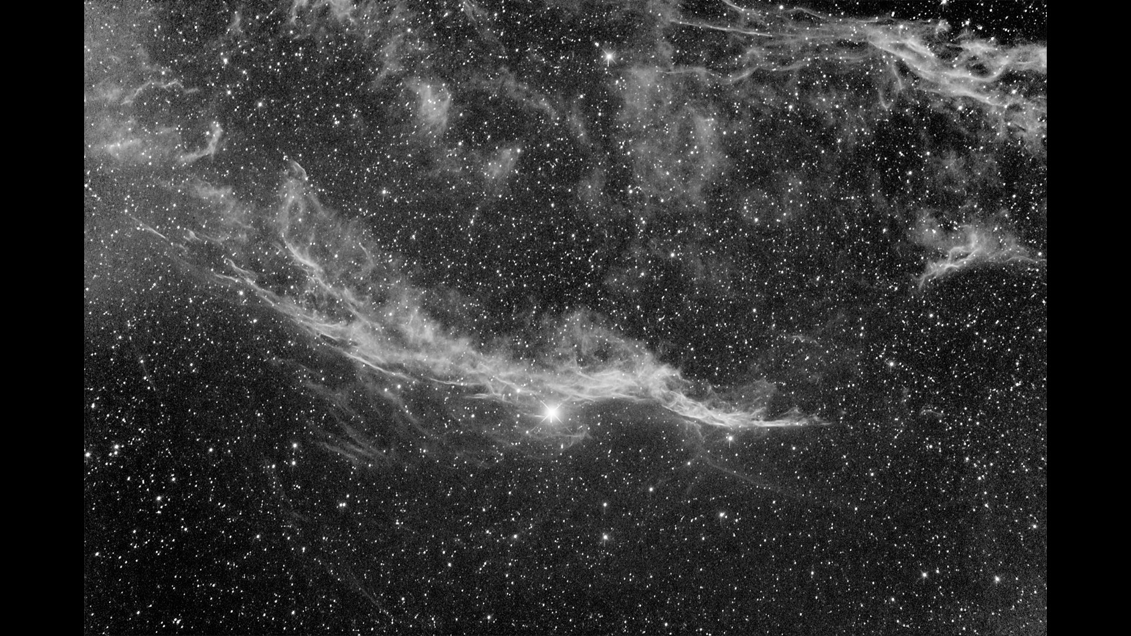
Sluiernevel west 15-8-2016 Ha-250mmF4.8 nwt - 6Da – 10 x 600s-1600iso _ sensortemp.25°C

Slide 38
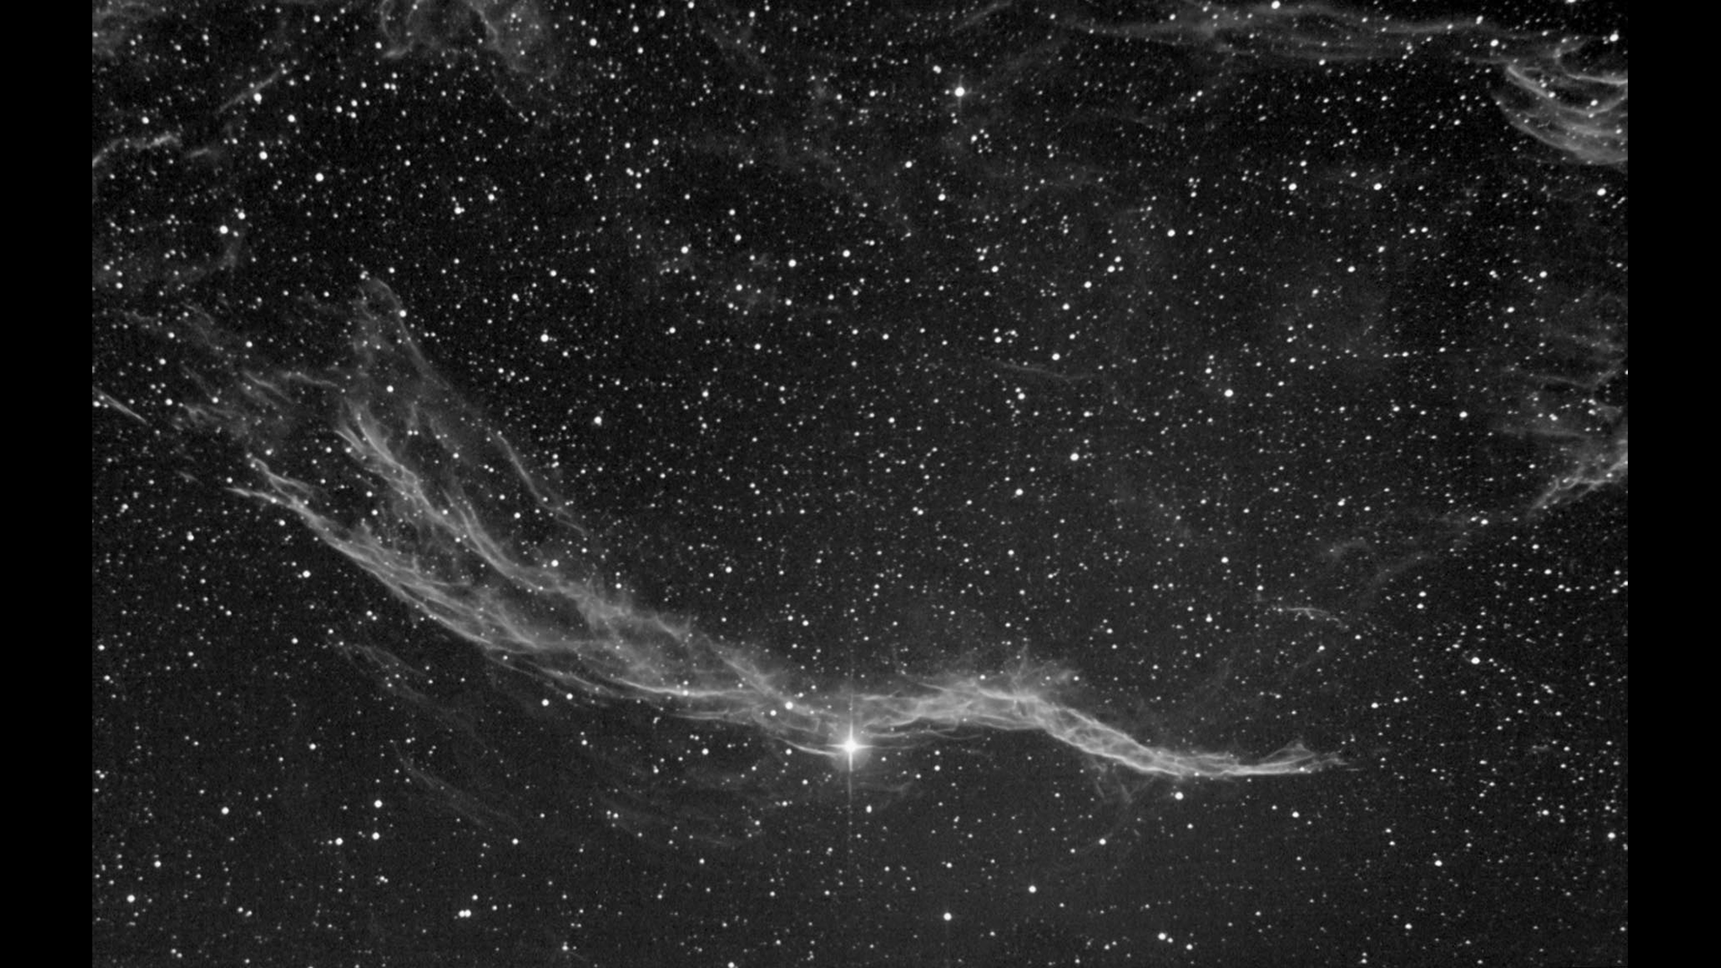
Sluiernevel west 15-8-2016 O3-200mmF4 nwt - 40Da-cooled_10°C 12 x 600s-1600iso

Slide 39
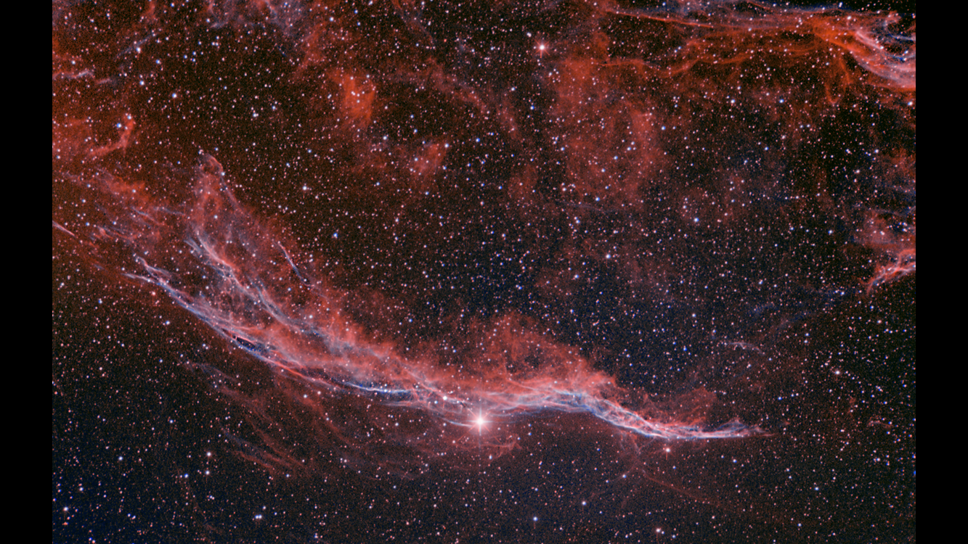

Slide 40
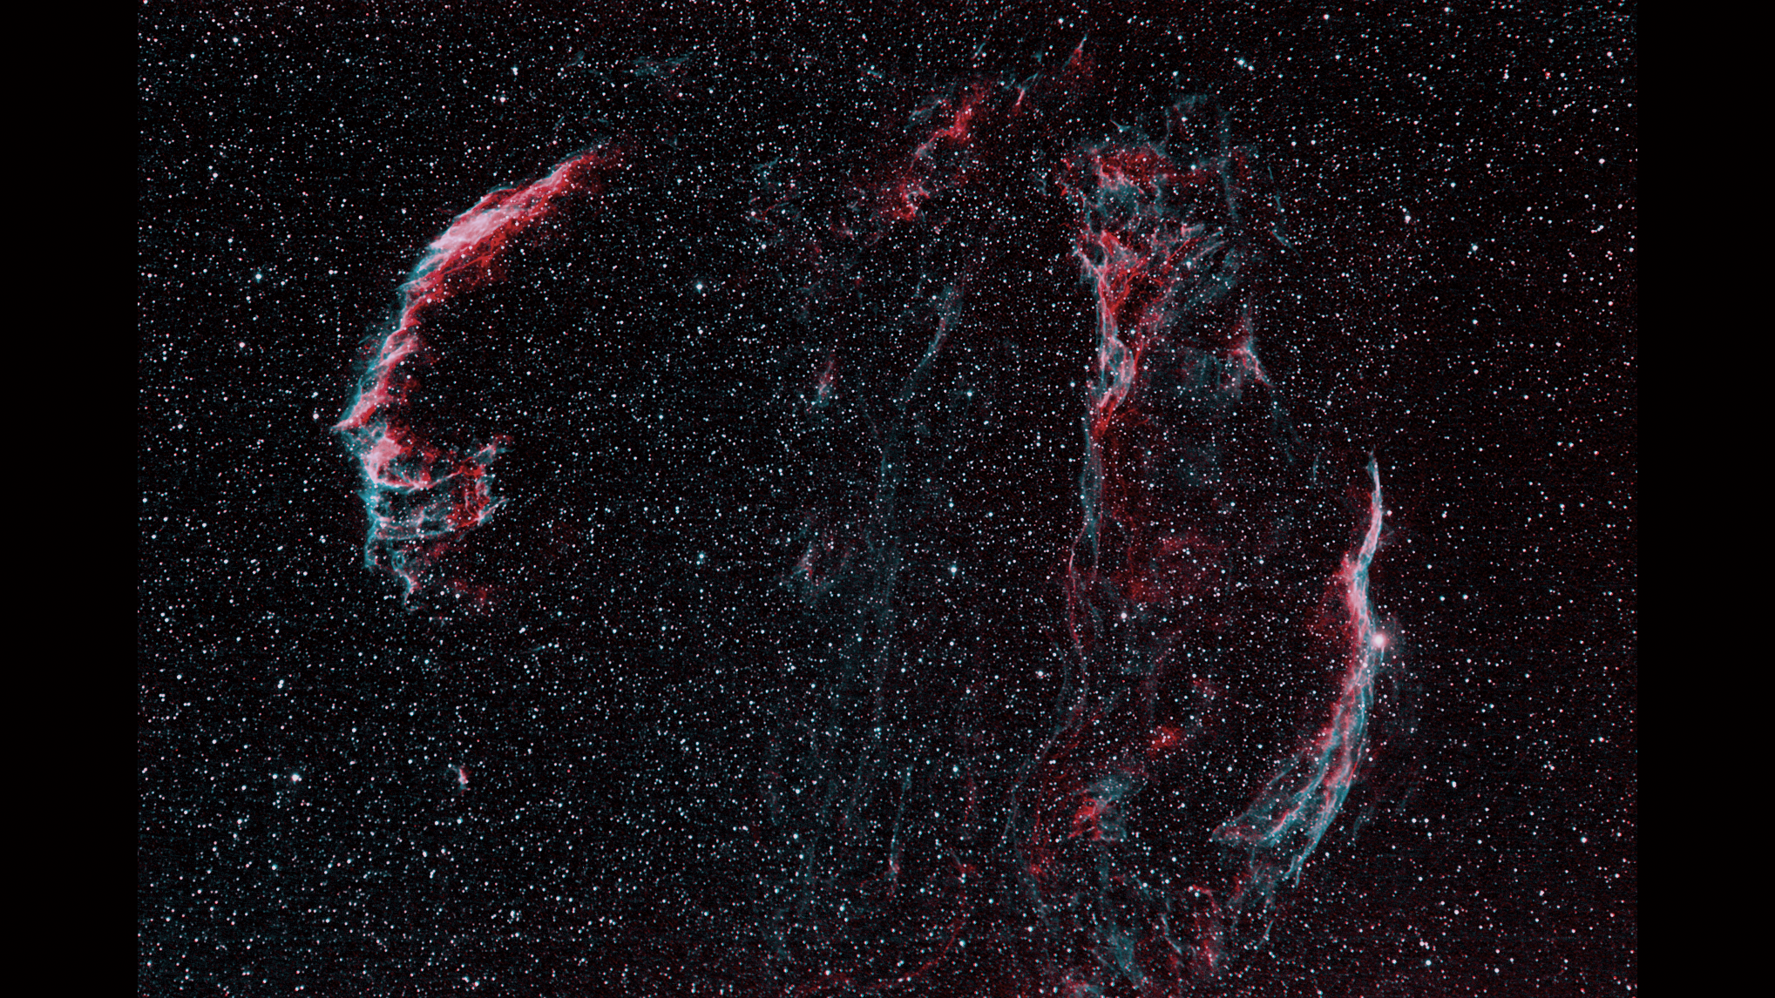
Sluiernevel 7-9-2016 Ha-TMB92-6Da 27 x 600s-1600iso O3-F4,5/300mm-40Da 71 x 300s-800iso

Slide 41
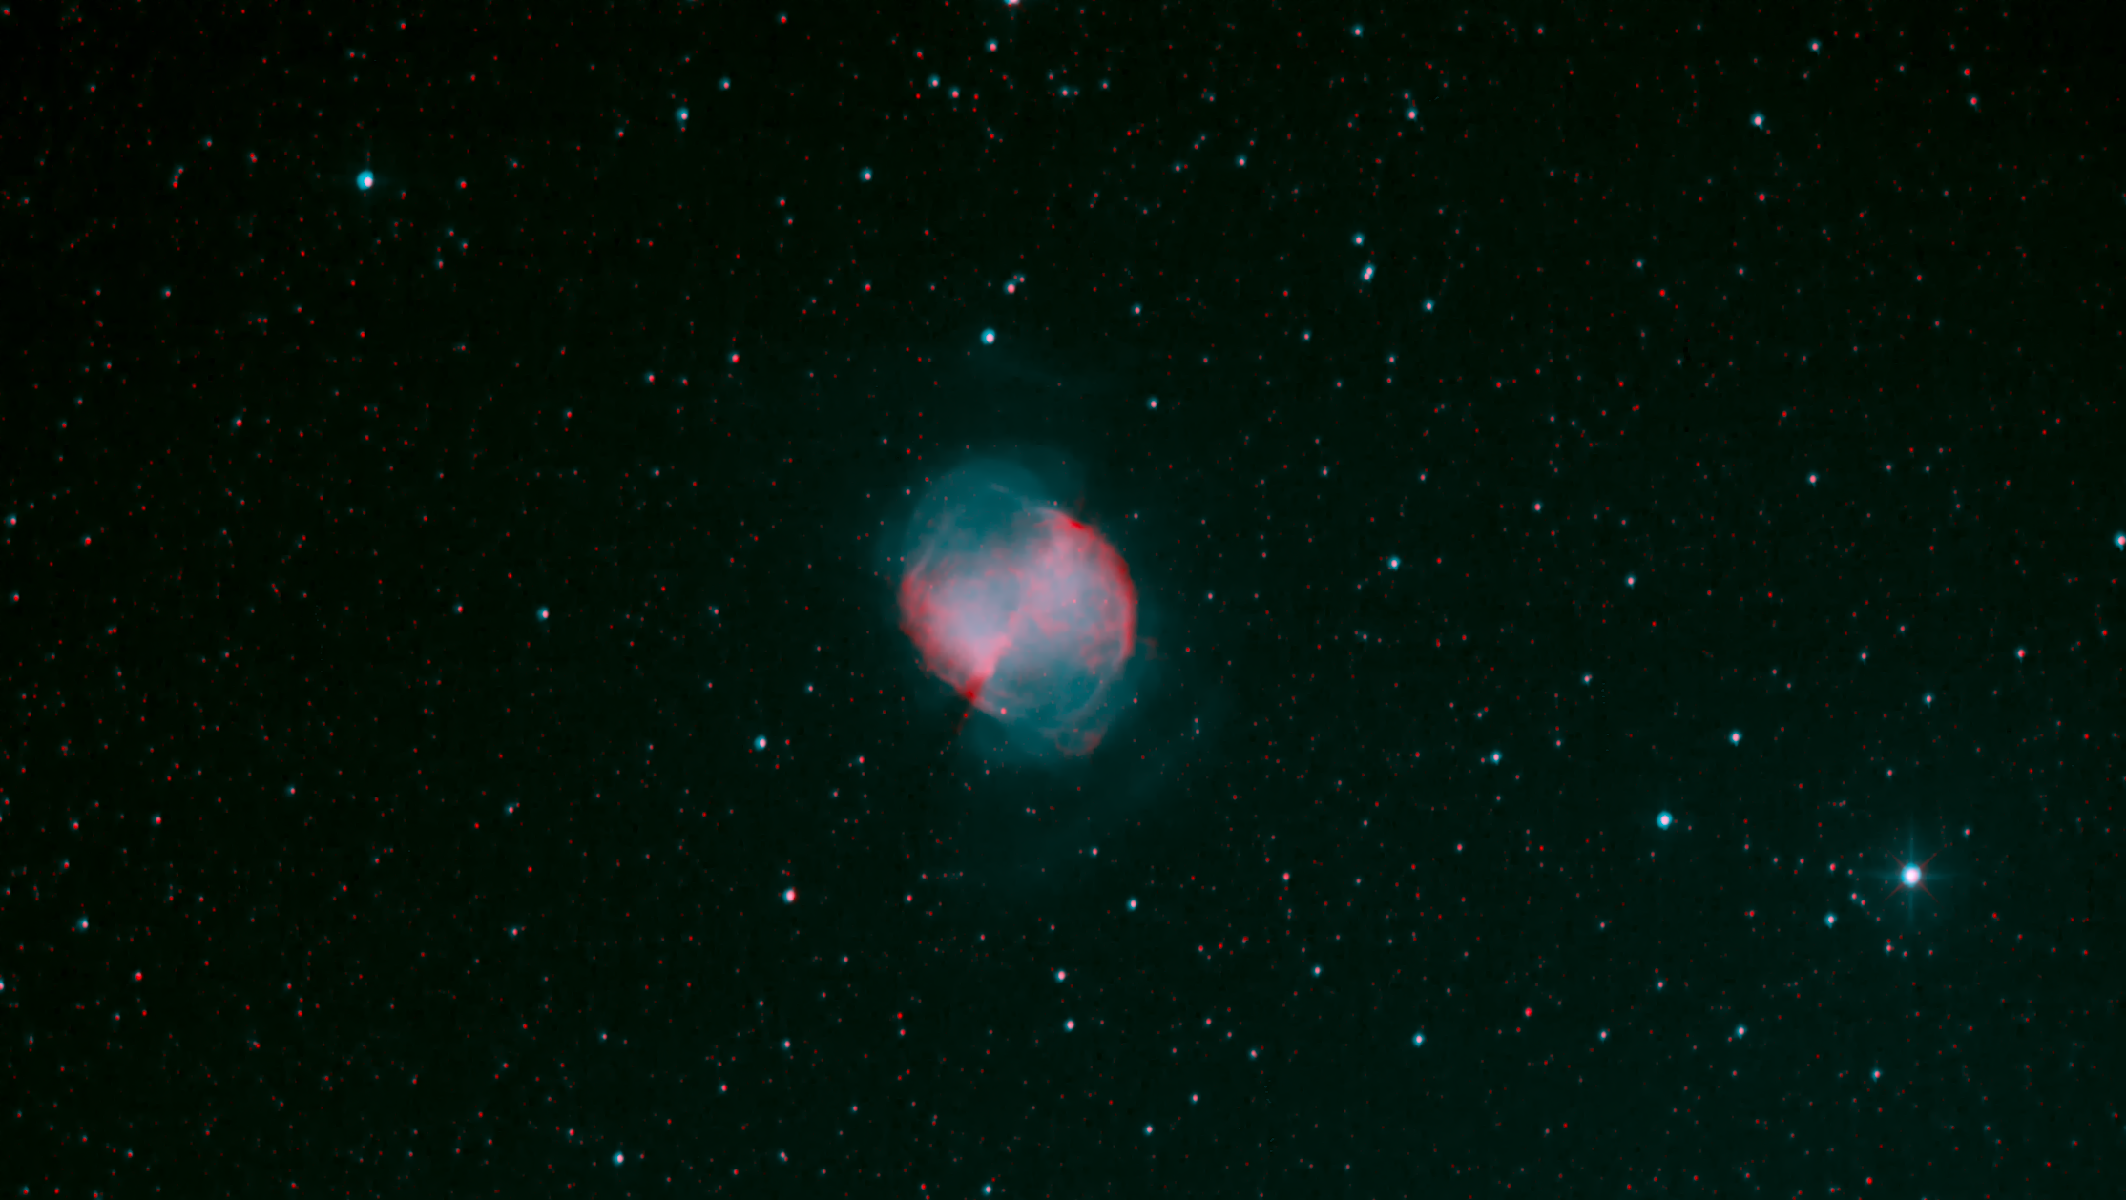
M27 1-9-2016 Ha-6DA 13x900s-1600iso O3-40Da 21x600s-800iso

Slide 42
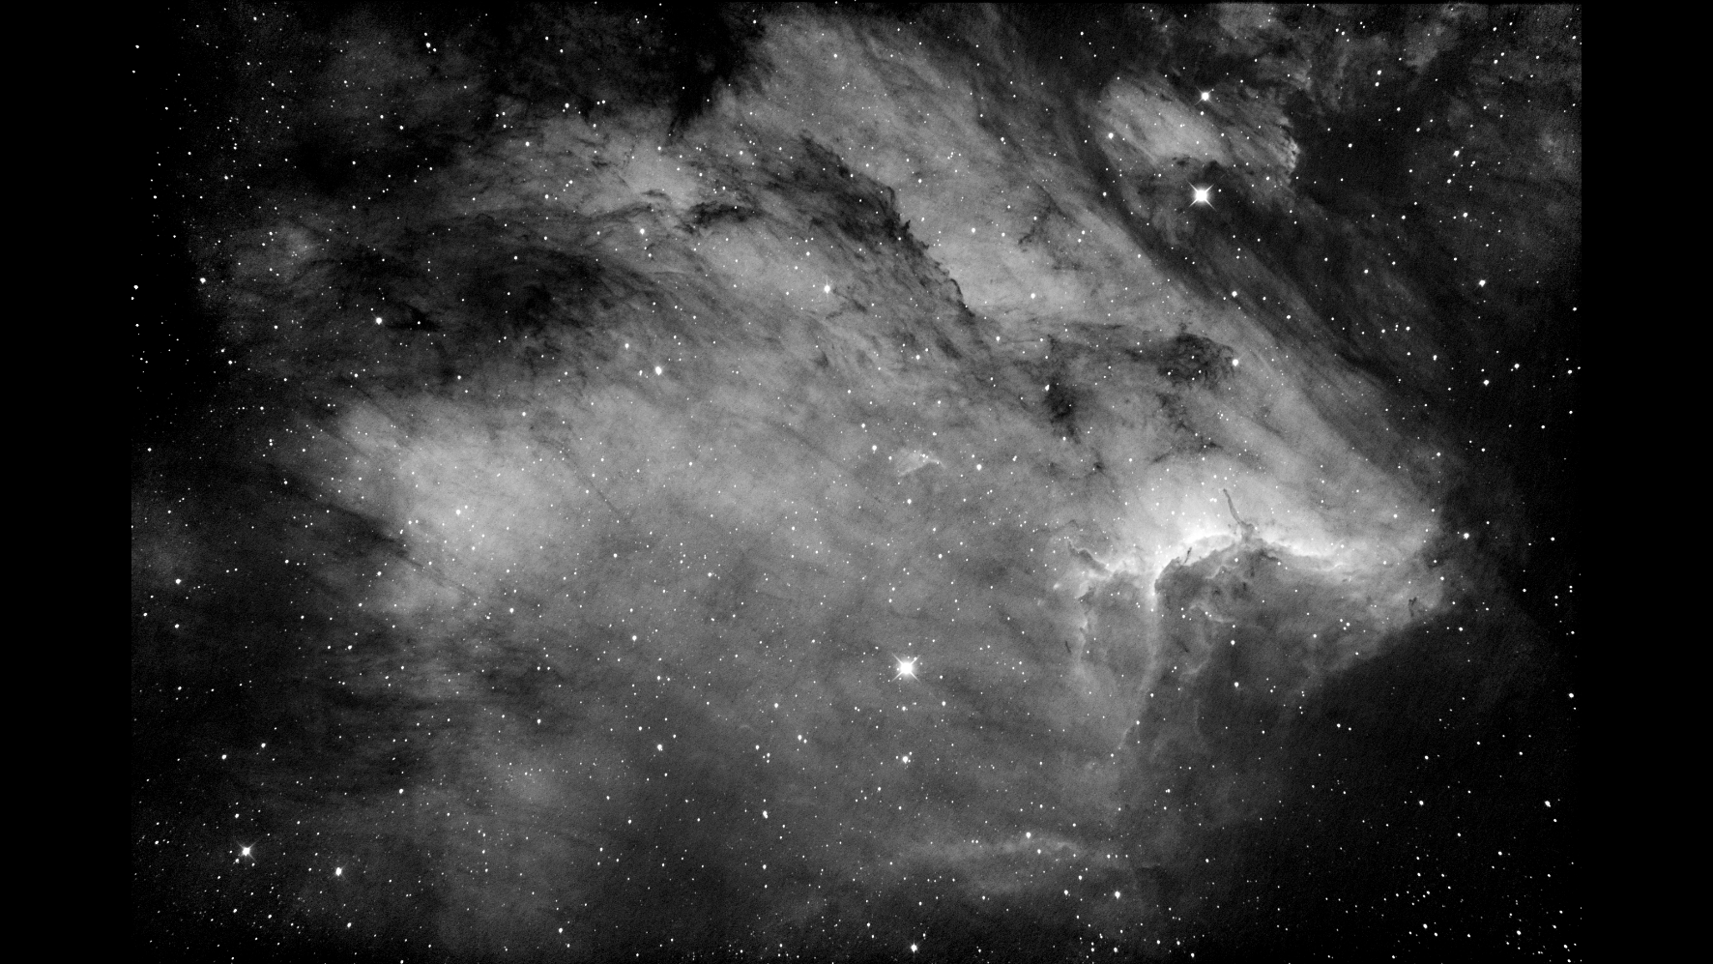
IC5070 7-8-2016 Ha-250mmF4,8 nwt - 6Da – 27 x 600s -1600iso _ sensortemp. 23°C

Slide 43
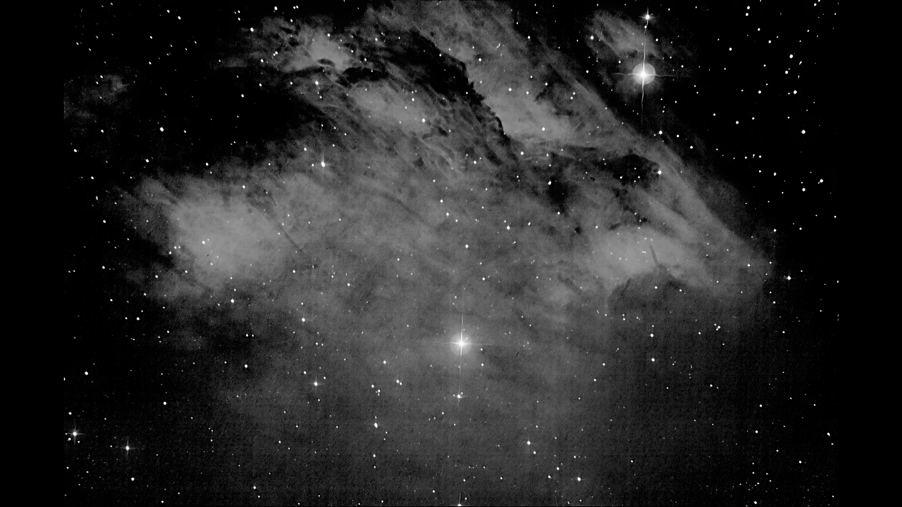
IC5070 7-8-2016 O3-200mmF4 nwt - 40Da cooled_5°C – 27 x 600s -1600iso

Slide 44
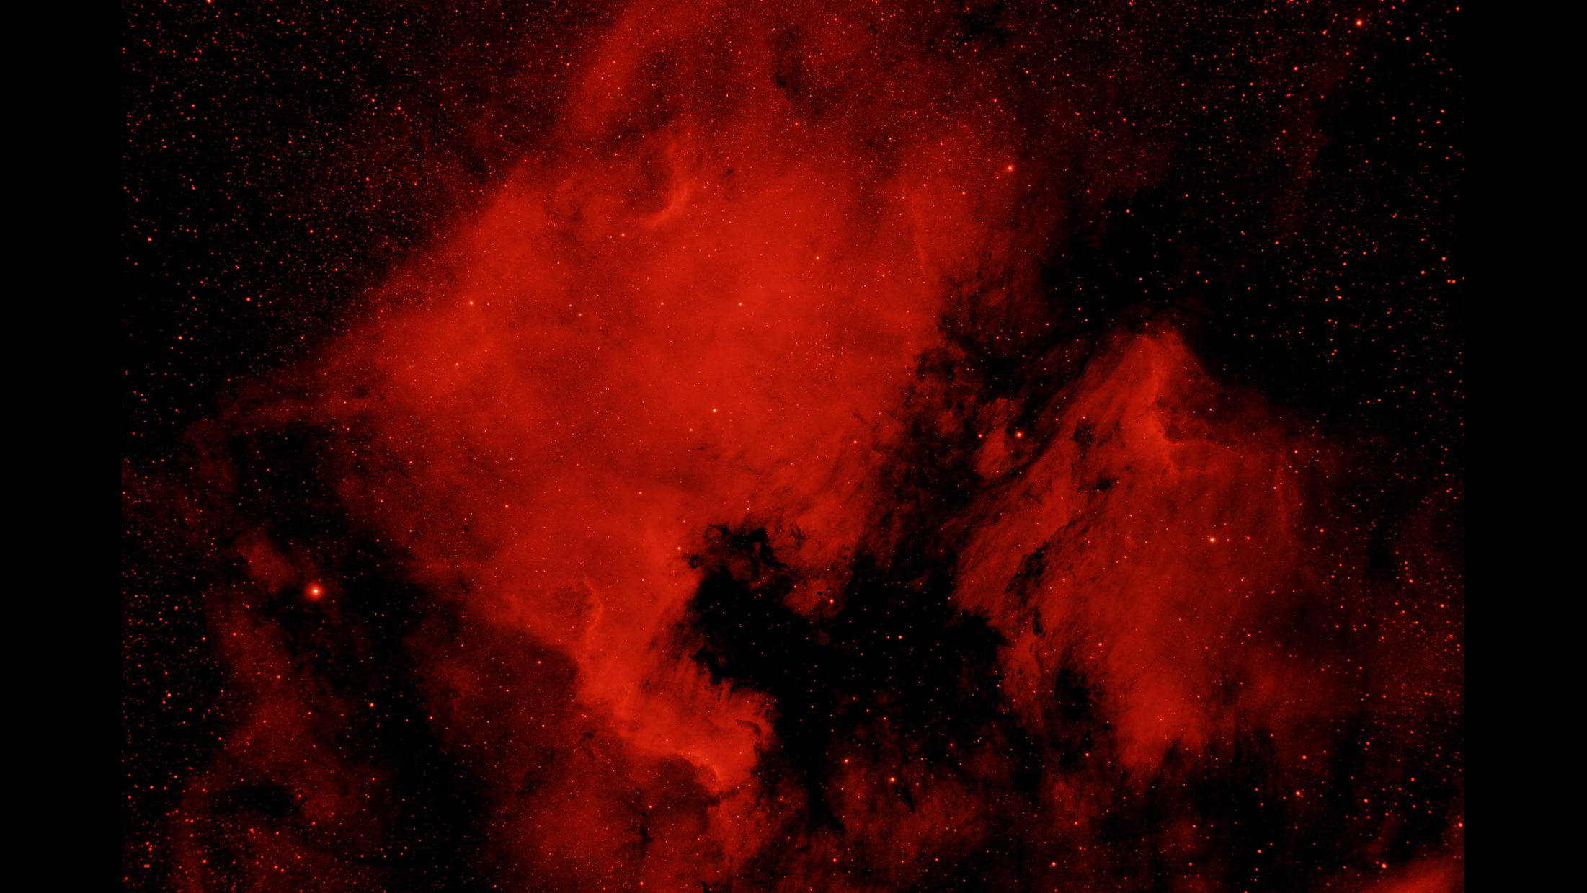
NGC 7000 5-10-2016 Ha-TMB92 - 6Da – 25 x 900s – 1600iso normale (rgb)verwerking

Slide 45
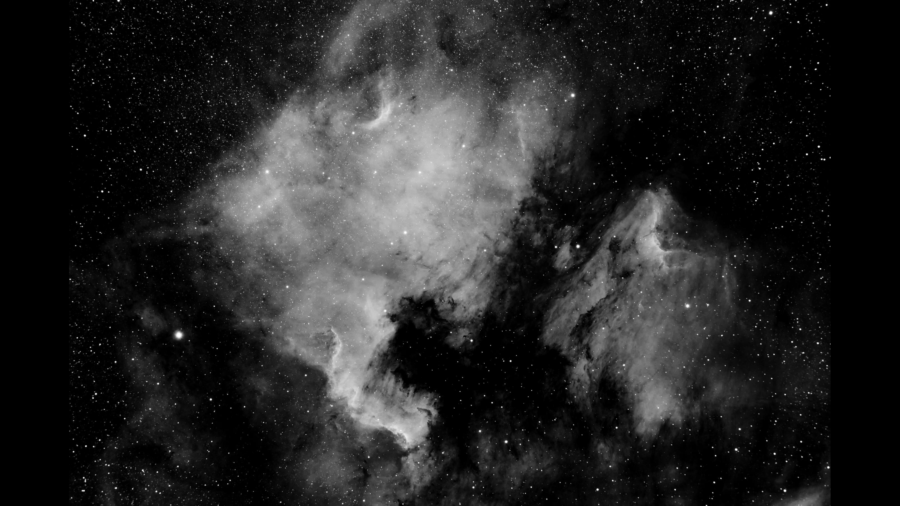
NGC 7000 5-10-2016 Ha-TMB92 - 6Da – 25 x 900s – 1600iso normale verwerking

Slide 46
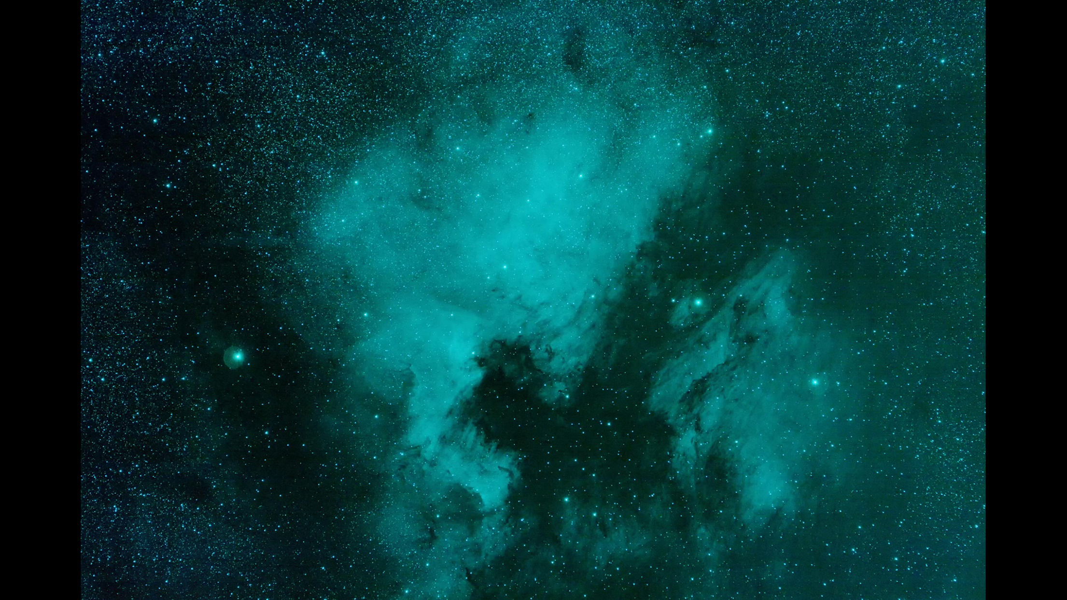
NGC 7000 5-10-2016 O3-F4,5/300mm - 40Da cooled 25 x 900s–1600iso normale (rgb)verwerking

Slide 47
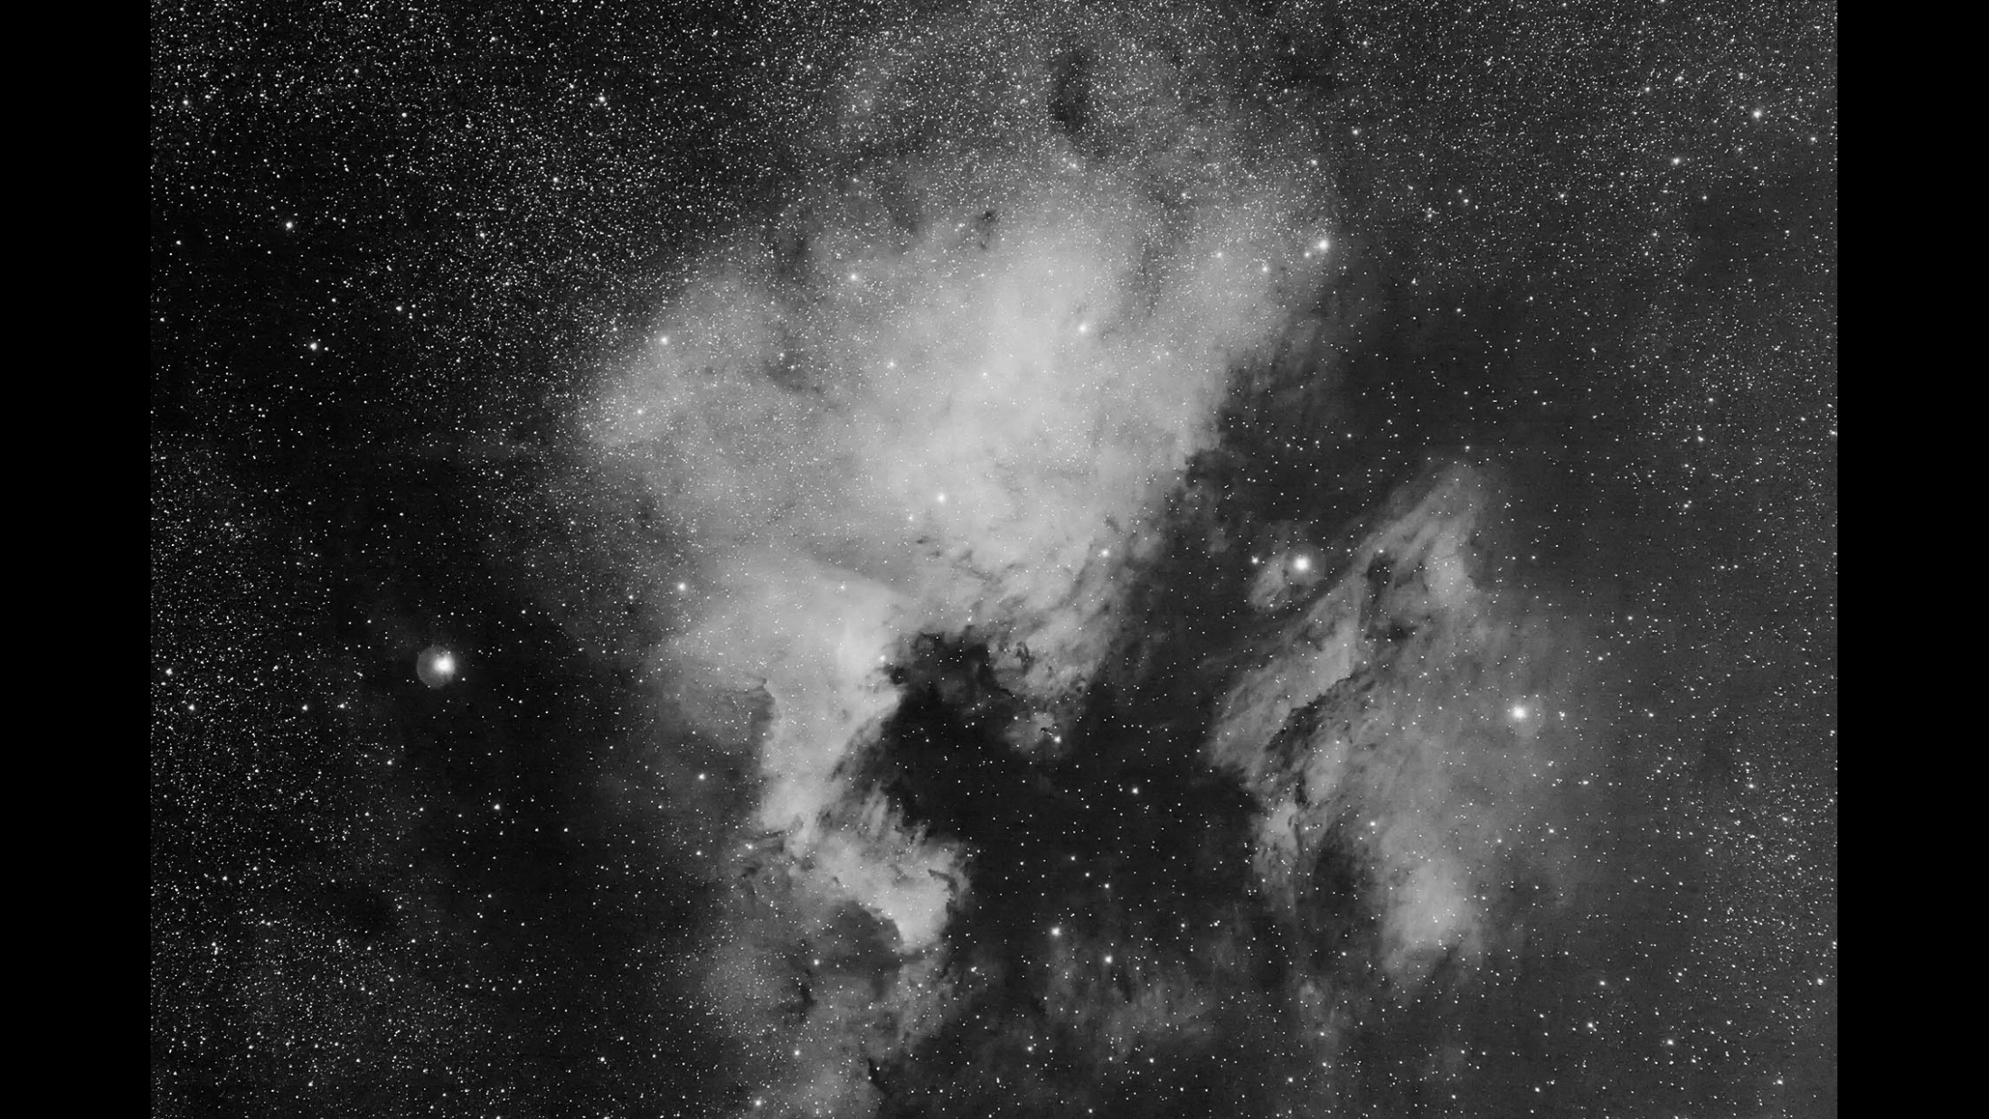
NGC 7000 5-10-2016 O3-F4,5/300mm - 40Da cooled 25 x 900s–1600iso normale verwerking

Slide 48
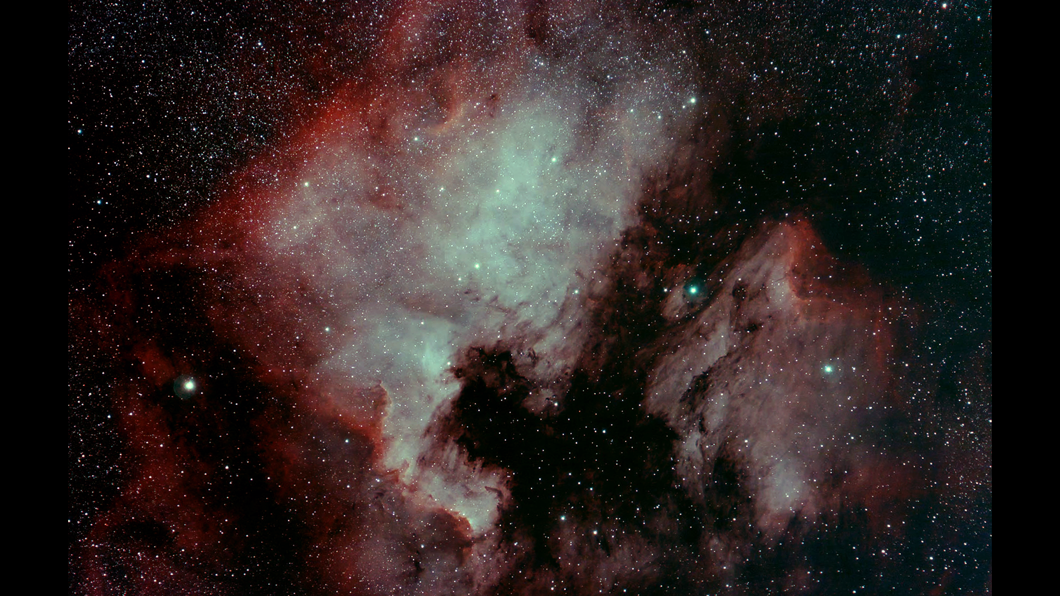

Slide 49
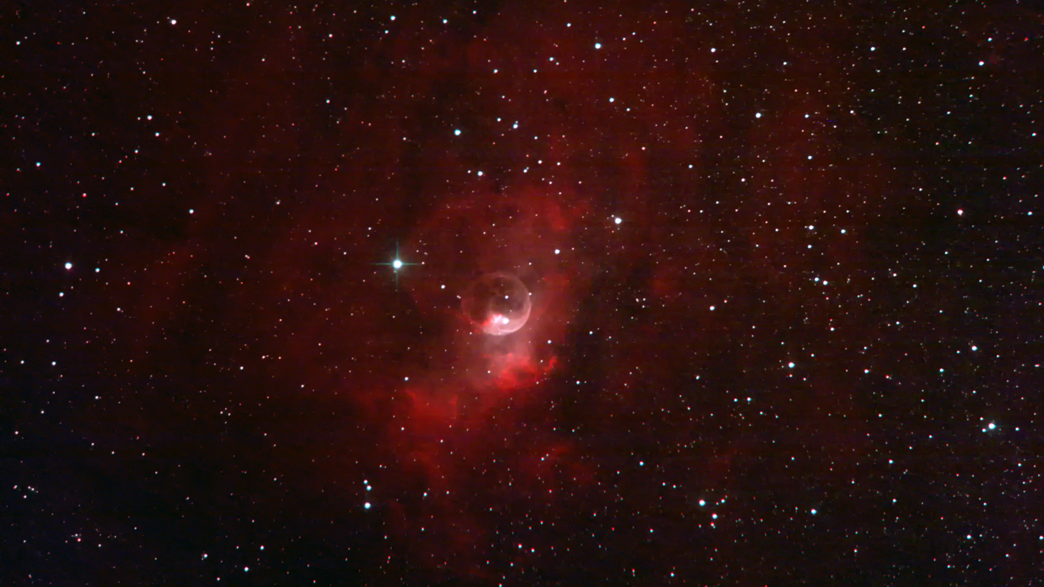
NGC 7635 15-9-2016 Ha-250mmF4,8nwt-6Da-23x600s-1600is0 O3-200mmF4nwt-40Da-50x300s-1600iso

Slide 50
Eindconclusie
Astrofotografen die gebruik maken van een DSLR hoeven niet terughoudend te zijn wat smalbandopnamen betreft.
Door de aanschaf van een set filters kunnen zij zich op een zinvolle manier met deze tak van astrofotografie gaan bezighouden.
Wel zullen de resultaten altijd achter blijven bij die van de mono astro-ccd camera’s omdat die nu eenmaal beter voor dit werk geschikt zijn.

